Slide 1
স্বা গ ত ম

Slide 2
শিক্ষক পরিচিতি
 | মোঃরুহুল আমিন খান পদবিঃ সহ-সুপার বালালী বাঘমারা খন্দকার আব্দুর রাজ্জাক দাখিল মাদরাসা উপজেলাঃ মদন জেলাঃ নেত্রকোণা।

Slide 3
পাঠ পরিচিতি
শ্রেনিঃইবতেদায়ী ৫ম বিষয়ঃবাংলাদেশ ও বিশ্ব পরিচয় অধ্যায়ঃ১ আমাদের মুক্তিযুদ্ধ (মুক্তিযুদ্ধে সামরিক বাহিনী) সময়ঃ৪০মিঃ তারিখঃ০৭/১১/২১ইং-

Slide 4
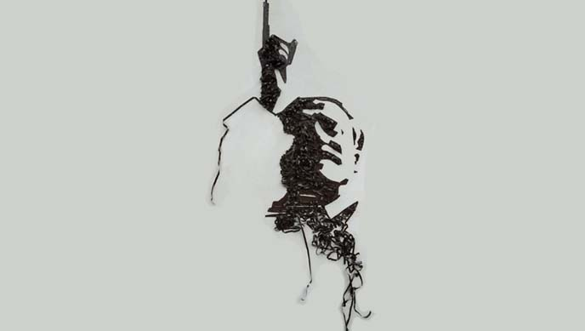
পাঠ সূচনা
স্বাধীনতার মহা নায়ক

Slide 5
পাঠ ঘোষনা
আজকের পাঠ মুক্তিযুদ্ধে সামরিক বাহিনী

Slide 6
শিখনফল
এ পাঠে শিক্ষার্থীরা --- মুক্তিযুদ্ধে সামরিক বাহিনীগণ অংশ গ্রহন করেছিল তা বলতে পারবে; মুক্তিযুদ্ধে তিনটি বিগ্রেড ফোর্সে যারা নেতৃত্ব দিয়েছিল তাদের নাম বলতে পারবে; যুদ্ধ পরিচালনার সুবিধার্থে দেশটিকে ১১টি সেক্টরে ভাগ করে সর্বস্থরের জনগণ যুদ্ধ করে দেশকে স্বাধীন করা হয় তা বর্ণনা করতে পারবে।

Slide 7
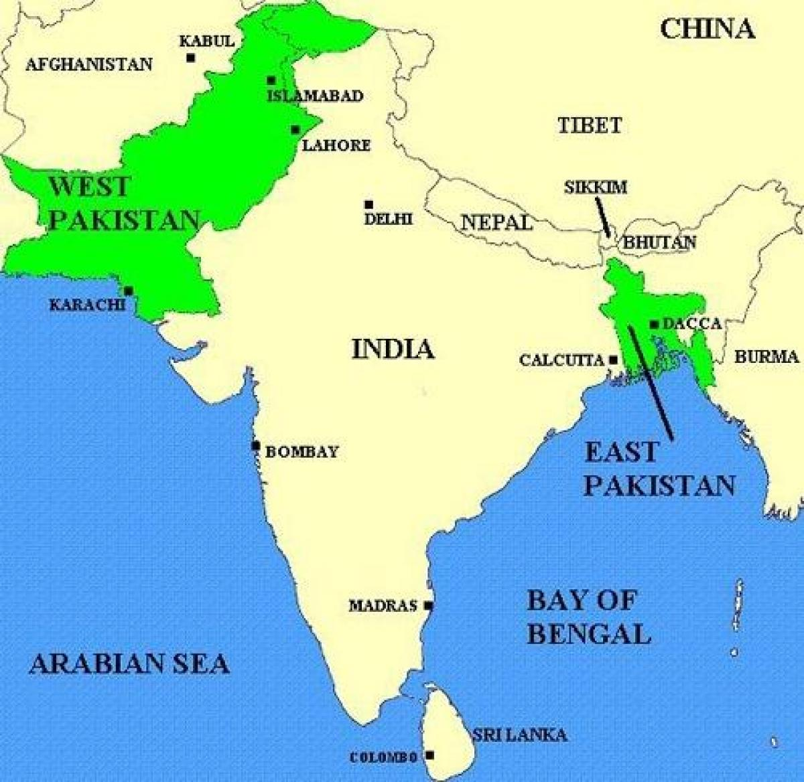
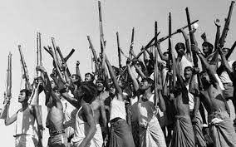
ছবি দেখি বলি
পশ্চিম পাকিস্থান , ১৯৪৭সালে ভারত -পাকিস্থান ভাগ হয় পূর্ব পাকিস্থান ১৯৭১সালে মুক্তিযুদ্ধ করে স্বাধীনতা অর্জন
পাকিস্থান
বাংলাদেশ

Slide 8
ছবিতে কি দেখছি ?
১৯৪৭সালে পাকিস্থান রাষ্ট্রের জন্ম হয় । পূর্ব-পশ্চিম পাকিস্থান। আমরা ছিলাম পূর্ব পাকিস্থানের অংশে ১৯৭১ সালে যুদ্ধ করে স্বাধীন হয় যার নাম রাখা হয় বাংলাদেশ।

Slide 9
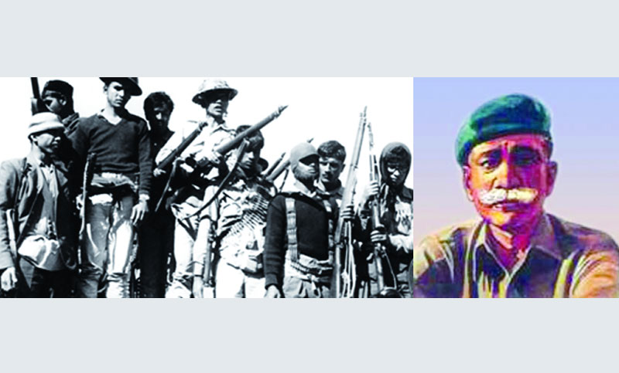
কারা ১৯৭১সালে যুদ্ধ করে?
সামরিক বাহিনী, গেরিলা বে-সামরিক যোদ্ধা ও সাধারণ মানুষ।

Slide 10
আলোচনা করি যুদ্ধ কিভাবে হয় ?
১৯৭১সালের ১১ জুলাই মুক্তি বাহিনী নামে একটি বাহিনী গঠন করা হয়।এই বাহিনীর সেনাপতি ছিলেন জেনারেল মুহাম্মদ আতাউল গণি ওসমানী। তিনি বংগ বীর নামে পরিচিত।ভারতের বিভিন্ন অঞ্চলে প্রশিক্ষণ প্রাপ্ত তারা গেরিলা ও সন্মুখ যুদ্ধে অংশ নিতেন। ত্রিশ হাজার নিয়মিত যোদ্ধাদের নিয়ে গঠিত বাহিনী মুক্তিফৌজ নামে পরিচিত।

Slide 11
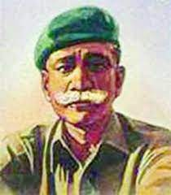
তিনি কে?
প্রধান সেনাপতি | জেনারেল মুহাম্মদ আতাউল গণি ওসমানী।

Slide 12
একক কাজ
প্রশ্নঃ ১। কত সালে মুক্তি বাহিনী গঠন করা হয়? প্রশ্নঃ ২।কার ডাকে মুক্তিযুদ্ধ হয়? প্রশ্নঃ ৩। কাদের বিরুদ্ধে যুদ্ধ হয়? প্রশ্নঃ৪। সন্মুখযুদ্ধে কারা অংশ নিতেন? প্রশ্নঃ৫। গেরিলা সংখ্যা কত ছিল?

Slide 13
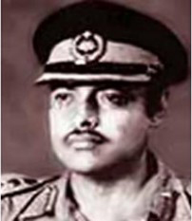
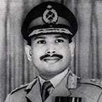
ছবি দেখি ও বলি
 | মেজর খালেদ মোশাররফএর নেতৃত্বে ‘কে’ ফোর্স
 | মেজর কে এম শফিউল্লা এর নেতৃত্বে ’এস’ ফোর্স
 | মেজর জিয়াউর রহমান এর নেতৃত্বে ’জেড’ফোর্স

Slide 14
জোড়ায় কাজ
প্রশ্নঃ১। সামরিক বাহিনীর অবস্থান কি ছিল? প্রশ্নঃ২। মুক্তিযুদ্ধে ‘কে’ ‘এস’জেড’ সংক্ষেত কি? ব্যাখ্যা কর।

Slide 15
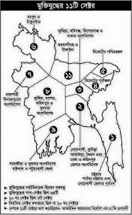
ইহা কিসের চিত্র?

Slide 16
যুদ্ধ পরিচালনা সুবিধার্থে দেশটিকে ১১টি সেক্টরে ভাগ করা হয়েছিল

Slide 17
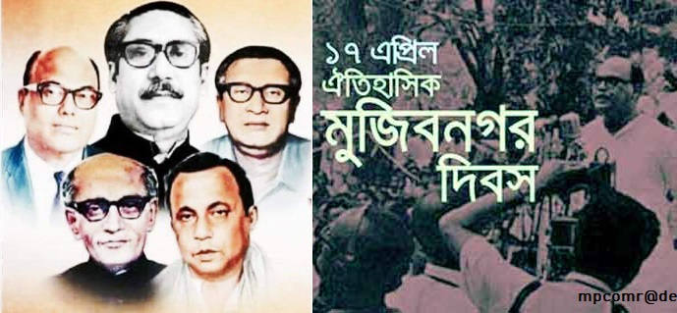
ছবিটি দেখ ও নিচের বাক্যটি খাতায় লিখ
মুক্তিবাহিনী ছিল মুক্তিযুদ্ধ পরিচালনার জন্য মুজিবনগর সরকারের উদ্যোগে গঠিত বাহিনীঃযেটি১৯৭১সালের ১১ই জুলাই গঠিত হয়।

Slide 18
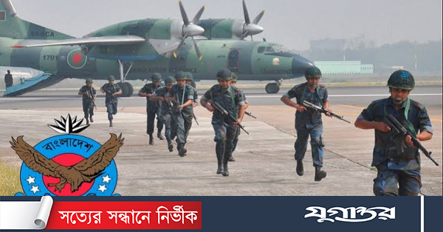
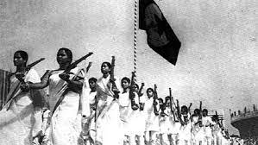
এখানে কি?

Slide 19
দলীয় কাজ
# মুক্তি বাহিনী কিভাবে গঠিত হয়েছিল? সে সম্পর্কে ১০লাইনে একটি অনুচ্ছেদ লিখ।

Slide 20
মূল্যায়ন
প্রশ্নঃ১। মুক্তিযুদ্ধে কয়টি সেক্টর ছিল? প্রশ্নঃ২। কোন আমলে এ দেশটি ১১টি সেক্টর ছিল? প্রশ্নঃ৩। কেন সেক্টর ছিল? প্রশ্নঃ৪। বংগবীর কার উপাধী? প্রশ্নঃ৫। ৩টি বিগ্রেড কি কি ?

Slide 21
বাড়ীর কাজ
# স্বাধীনতার মহা-নায়ক সহ ১০জন মুক্তিযোদ্ধার নাম ও ছবি নিয়ে একটি এলবাম তৈরি করে নিয়ে আসবে।

Slide 22
সকলকেই ধন্যবাদ

